Slide 1
Dr. Iphov Kumala Sriwana
Penelitian Operasional II
05
Antrian

Slide 2
Model Pelayanan Tunggal
Model antrian yang ada dibagian ini adalah masalah antrian yang mempunyai karakter sebagai berikut:
1. Antrian tunggal yang tidak terbatas
2. Jumlah kedatangan yang terdistribusi secara Poisson
3. Sumber kedatangan tidak terbatas
4. disiplin antrian adalah first come first serve
5. waktu pelayanan terdistribusi secara eksponensial
[M/M/I] : [GD/~/~]

Slide 3
Model Pelayanan Tunggal (cont’)
Notasi yang digunakan :
λ = tingkat kedatangan pelanggan per periode waktu
μ = tingkat waktu penyelesaian rata‑rata per periode waktu
ρ = λ/μ , Intensitas trafik (atau tingkat kegunaan), diasumsikan kurang dari 1
P_{n} = kemungkinan terdapat n pelanggan dalam sistem antrian (yang berada pada antrian dan yang sedang dilayani), n= 0,1,2,3, . . .

Slide 4
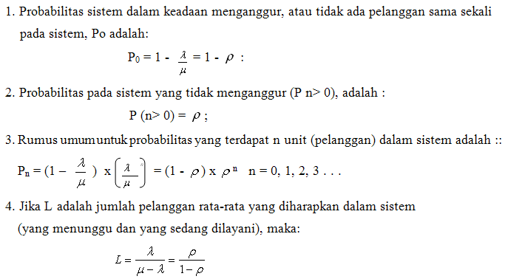
Model Pelayanan Tunggal (cont’)

Slide 5
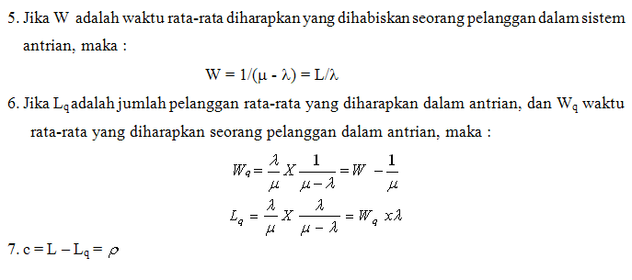
Model Pelayanan Tunggal (cont’)

Slide 6
Model Pelayanan Tunggal (cont’)
Contoh :
Sebuah tempat pencucian mobil otomatis dengan 1 jalur. Kendaraan yang datang rata-rata 4 kendaraan/jam yang terdistribusi secara Poisson.
Kendaraan yang belum mendapatkan giliran antri untuk mendapatkan giliran.
Waktu pencucian kendaraan adalah 10 menit yang terdistribusi secara eksponensial. Manajer menentukan besarnya tempat antrian.

Slide 7
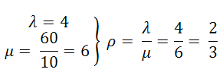
Model Pelayanan Tunggal (cont’)
Penyelesaian :
Misalkan pimpinan menentukan 90% kendaraan yang datang menjumpai tersedia tempat parkir (s=space)

Slide 8
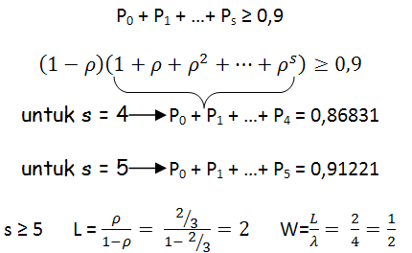
Model Pelayanan Tunggal (cont’)

Slide 9
Model Pelayanan Tunggal dengan Panjang Sistem N
(M/M/1) ; (GD/n/~)
Panjang sistem maksimum adalah N
Panjang Antrian maksimum adalah N-1
Persoalan ini terjadi pada sistem manufaktur dimana panjang pekerjaan yang menunggu dibatasi atau pada ‘take away restaurant’ yang pelataran parkirnya terbatas

Slide 10
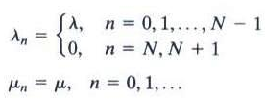
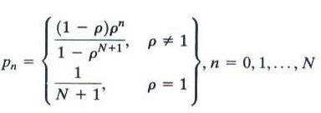
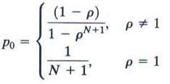
Model Pelayanan Tunggal dengan Panjang Sistem N (cont’)
Pada saat N pelanggan berada dalam sistem, tidak ada kedatangan yang diinginkan.
Jadi :

Slide 11
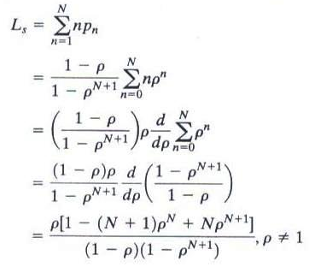
Model Pelayanan Tunggal dengan Panjang Sistem N (cont’)
Pada persoalan ini tidak perlu <1 karena kedatangan dikendalikan oleh batas sistem N.
Hal ini berarti λeff yang berlaku bukan λ, karena pelanggan akan hilang.

Slide 12
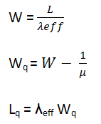
Model Pelayanan Tunggal dengan Panjang Sistem N (cont’)
Jika

Slide 13
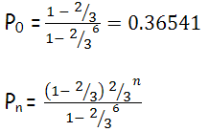
Model Pelayanan Tunggal dengan Panjang Sistem N (cont’)
Contoh :
Seandainya tempat pencucian mobil dari soal sebelumnya mempunyai fasilitas parkir untuk 4 kendaraan dan mobil yang baru datang tidak masuk ke dalam sistem antrian,.
Pimpinan ingin mengetahui pengaruh terhadap pembatasan lokasi parkir dan pindah ke tempat lain!
Penyelesaian :
λ = 4
μ = 6

Slide 14
Model Pelayanan Tunggal dengan Panjang Sistem N (cont’)

Slide 15
Model Pelayanan Tunggal dengan Panjang Sistem N (cont’)
Pada sistem lama W = ½ jam = 30 menit
Penurunan waktu selesai 8 menit atau 20%
Pada sistem lama jumlah pelanggan yang dilayani selama 24 jam turun 48% dari pelanggan yang potensial.

Slide 16
Model Pelayanan Jamak
Tiga model akan ditinjau dari model pelayanan jamak :
2 model dengan pelayanan jamak
dilanjutkan dengan pelayanan tidak terbatas
(M/M/c) : (GD/~/~)
Digunakan c pelayanan
Tingkat kedatangan λ
Tingkat pelayanan μ
Tidak terdapat batasan, maka λeff = λ

Slide 17
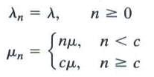
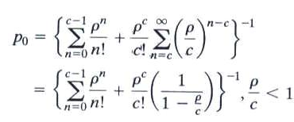
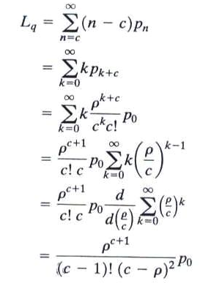
Model Pelayanan Jamak (cont’)
Jadi :

Slide 18
Model Pelayanan Jamak (cont’)
Contoh :
Sebuah wilayah dilayani oleh dua perusahaan taksi setiap perusahaan mempunyai dua buah taksi. Kedua perusahaan diketahui membagi pasarnya hampir sama. Hal ini diketahui pesanan pada setiap perusahaan adalah pada tingkat 8/jam. Rata-rata waktu perjalanan dari taksi adalah 12menit. Pesanan terdistribusi secara Poisson sedangkan waktu perjalanan terdistribusi secara Eksponensial. Kedua Perusahaan tersebut baru dibeli oleh seorang pemodal. Dia akan menyatukan sistem pemesanan taksi agar pelayanan terhadap pelanggan lebih baik. Analisa Rencana Orang tersebut !

Slide 19
Model Pelayanan Jamak (cont’)
Penyelesaian :
Sistem baru lebih baik dari Sitem Lama

Slide 20
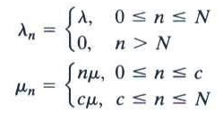
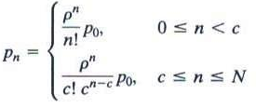
(M/M/c) : (GD/N/~) c≤N
Panjang sistem dibatasi sampai dengan N
Panjang antrian dibatasi sampai N-c
Tingkat kedatangan λ
Tingkat pelayanan μ

Slide 21
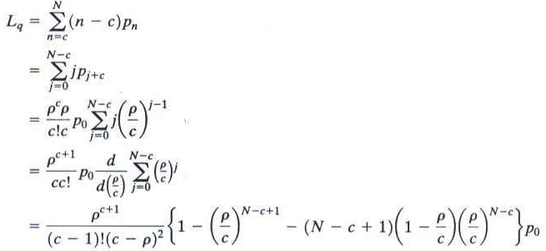
(M/M/c) : (GD/N/~) c≤N

Slide 22
(M/M/c) : (GD/N/~) c≤N
Contoh :
Dari soal sebelumnya, seandainya tidak memungkinkan untuk menambah taksi baru, Pemilik disarankan untuk mengurangi waktu tunggu maka petugas yang menerima pesanan memberi tahu pelanggan pada saat pelanggan yang menunggu mencapai 6 orang. Hal ini akan menyebabkan pelanggan mencari taksi ke tempat lain. Hal ini akan mengurangi waktu tunggu. Apakah ini menguntungkan?

Slide 23
(M/M/c) : (GD/N/~) c≤N
Penyelesaian
Setelah dilakukan perhitungan diperoleh :
λ = 16
μ = 5
Panjang Sistem (batas antrian) = 6+4 = 10
λeff = 15.42815
L = 4.23984
Lq = 1.15421
W = 0.27481
Wq = 0.07481
Sistem yang baru Wq = 0.074 = 4.5 menit
Sistem yang lama Wq = 0.149 = 9 menit (penurunan sebesar 50%)
kehilangan pelanggan sebesar 0.03571 = 3.6%
Namun hal ini tidak mencerminkan penghargaan terhadap pelanggan

Slide 24
Terima Kasih

